Slide 1



智慧快递

Slide 2



快递运营管理
任务一：快递行业调研
任务二：快件收寄作业
任务三：快件处理作业
任务四：快件派送作业
任务五：快递客户服务

Slide 3

任务二 快件收寄作业

Slide 4
任务二 快件收寄作业
职务概况 | 职务名称 | 取件员 | 所属部门 | 快递网点 | 定编人数
 | 直接上级 | 部门经理 | 职务编号 |  | 编制日期
 | 直接下属
工作概述 | 负责取件服务工作。
岗位要求 | 专业知识 | 对组织业务范围所属的地理交通情况较为熟悉。 有较强机动车驾驶技术。 具备运输业务规划能力。
 | 心理品质 | 严谨、细心，善于发现问题，并能及时做出判断。 能吃苦耐劳，有上进心，具备良好的团队合作精神。
 | 资历要求 | 具有初中以上文化。 具备基本礼仪礼节，有良好的沟通能力，文字书写工整、清晰。 有同行业同类工作经验者优先。
 | 能力要求 | 良好的沟通能力及解决问题能力。 口头和书面语言表达流利。 工作认真负责，能承受较强的工作压力。
 | 其 它 | 男性优先，自带交通工具(摩托车)，车辆证照齐全；
工作仪容仪表要求 | 头 发 | 长度适中，梳理整齐，无头皮屑
 | 面 部 | 洁净，健康，精神饱满
 | 耳 朵 | 无灰垢 、禁戴吊坠耳环
 | 口 腔 | 牙齿洁净，口腔无异味
 | 服 装 | 公司统一制服，熨烫整洁（平整、无污垢、掉扣、线头、无破损）
 | 工 牌 | 完好无缺，端正别于外装左胸前
 | 双 手 | 指甲整洁，无污垢、禁带花俏饰品（婚戒除外）
 | 鞋 子 | 干净、擦亮
 | 袜 子 | 无污渍、无破洞、无味，颜色根据裤子合理搭配
工作内容及职责 |  | 具体事项及标准
上岗前培训内容 |  | 了解岗位职能和责任，熟悉所属辖区的街道情况，寻找最高效的配送路径。 一般物品和特殊物品以及违禁品等基本常识培训。 服务意识、安全意识、保密意识。
表2.1取件员岗位工作说明书

Slide 5
任务二 快件收寄作业
岗位职责 |  |  | 接收取件信息并按照信息指示执行取件作业。 到达客户处取件作业，对货物进行查验、包装、称重、计费操作。 指导客户填写运单资料，确保运单信息正确无误。 负责取件作业时的现金收讫。 做好货物、单据、现金的交接工作。 取件信息的及时反馈。 片区快递市场的开发、管理、维护。
工作条件及环境 |  |  | 本岗位属于室外工作，由于要做到上门取件的服务，活动性比较强，天气原因对工作影响较大。
应收帐款处理 |  |  | 按《公司营业应收帐款管理流程及风险控制》处理
工作运用表单 |  |  | 〈快递详情单〉〈收据〉〈发票〉〈取件通知单〉等
工 作 权 限 |  |  | 1、要求相关人员配合工作的权力。 2、部门经理授予的其他权力。 3、对客服的快件要做好保密、保护工作。
工作关系 | 所受监督 |  | 直接受部门经理的监督指导
 | 所施监督 |  | 对快件监督（成品质量）
 | 内部关系 |  | 与仓库管理员有协调合作关系
 | 外部关系 |  | 与顾客之间的业务关系
 | 岗位晋升 |  | 快递员→物流专员→部门副经理→部门经理
工作使用工具 |  |  | 操作步骤及方法 | 设备清洁维护规定
手机 |  |  | 用于联系客户，预约取件时间。 | 1、专柜放置 2、用后及时归位 3、下班后库柜保管
巴枪 |  |  | 用于扫描快件，及时上传取件信息。
工作重点考核项目 |  | 工作绩效 | 客服的满意度2、出勤率3、工作完成程度4、接受的订单数
 |  | 服务水平 | 具有强烈的服务意识及服务能力
 |  | 工作效率 | 时间观念很强，工作有条理，动作敏捷
 |  | 成本意识 | 积极节约，主动避免浪费
 |  | 工作纪律 | 遵守规章制度，工作主动积极
 |  | 执行能力 | 坚决服从并落实公司的指示和工作要求，服务上司的安排
 |  | 工作创新 | 能不断提出新想法、新措施、善于学习，锐意求新，能灵活规避风险
 |  | 合作精神 | 主动协调配合，顾全大局，服从安排
 |  | 责 任 心 | 自始自终坚持以公司利益为重
表2.1取件员岗位工作说明书

Slide 6


任务二 收件收寄作业
学习活动一：接收订单
学习活动五：快件包装
学习活动二：上门取件
学习活动六：称重计费
学习活动三：快件验视
学习活动七：快件交接
学习活动四：运单填写

Slide 7
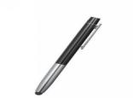

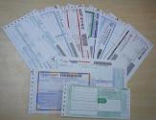
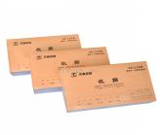
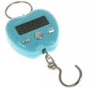
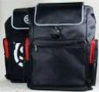
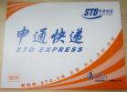


任务二 快件收寄作业
学习活动二：上门取件
1、必备作业工具的准备
必备用品包括：圆珠笔、秤、卷尺、详情单、收据、快递包、文件封、
各式包装箱、价目表、财务发票等。
如客户在取件同时还有其它要求（如结账和提供包装物料等），应提前
做好准备，以免影响工作效率及引起客户不满。
取件
准备

Slide 8
取件准备
接收信息
检查信息
至客户处
等待取件
取件
取件结束

Slide 9
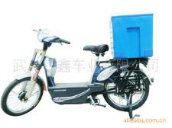
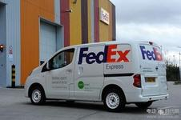
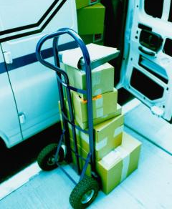
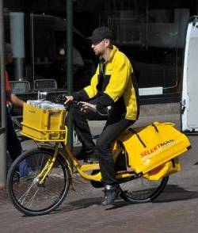
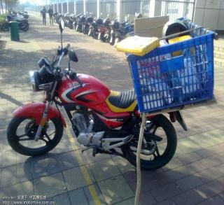
任务二 快件收寄作业
学习活动二：上门取件
2、运输工具检查
小推车
自行车
电动自行车
摩托车
汽车
取件
准备

Slide 10
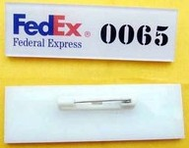
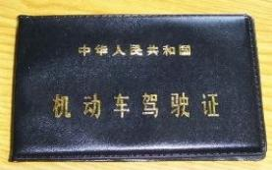
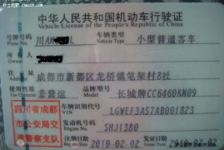
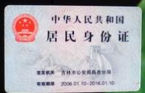
任务二 快件收寄作业
学习活动二：上门取件
3、单证准备
个人证件：工牌、身份证、驾驶证、行驶证
取件
准备

Slide 11
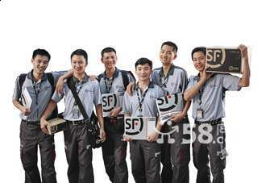

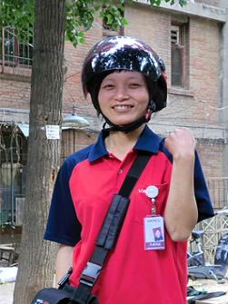
任务二 快件收寄作业
学习活动二：上门取件
4、个人仪容仪表准备：
1）穿着整洁干净的工服，佩戴工牌
2）整理好仪容仪表，调整好自己的心态和情绪
取件
准备

Slide 12

任务二 快件收寄作业
学习活动二：上门取件
5、业务准备：
阅读公司的宣传栏，掌握公司最新的业务动态及相关操作通知
取件
准备
《快递市场管理办法》已于2012年12月31日经第10次部务会议通过，现予公布，自2013年3月1日起施行。
由于人员、石油价格不断上涨等原因导致的价格上涨，本公司按照此通知
即日起对快递运费作出以下调整，请各会员知照。
1. 江苏 浙江 上海 湖南 湖北 江西 广西 福建 安徽，首重8.5元，续重6元。
2.云南 重庆，首重12元，续重10元
3.四川 贵州 山东 海南 陕西 北京 天津 河南 河北，首重11元，续重10元
4.山西，首重15元，续重15元
5.黑龙江 吉林 辽宁 ，首重13元，续重10元
6.甘肃 青海 宁夏 西藏 内蒙古 ，首重18元，续重15元
7.新疆，首重25元，续重25元
广东省内暂不做调整。

Slide 13
任务二 快件收寄作业
学习活动二：上门取件
取件员接收到订单信息后，认真阅读订单信息内容，获取客户信息
接收
信息
（包括寄件客户名称、地址、联系电话、
联系人、目的地等主要信息）。

Slide 14
任务二 快件收寄作业
学习活动二：上门取件
1、收派员仔细核对订单信息内容：
A、确认寄件地址是否非本人负责区域或预约的收件时间不在本人负责收件时间段内，如是，
须立即用手持终端做收件异常操作，同时，须在接到订单信息5分钟内反馈到客服部。
B、如订单信息不完整，无法获取完整订单信息的，需立即电话向客服部反馈。
C、留意订单流水号，如发现流水号不连续，须致电客服部查台。
检查
信息
2、每半小时查台一次，确保所有收件订单信息都已收到。

Slide 15
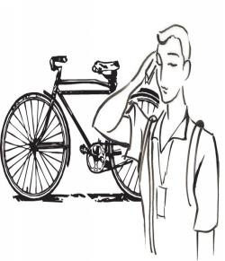
任务二 快件收寄作业
学习活动二：上门取件
询问客户具体位置时的用语：
◇ “您好，打扰您了，我是XX速运的取件员，现在过来取件，但不知您的具体位置是在哪?”
◇ “您好，打扰您了，我是XX速运的取件员，您是在XX大厦A座X楼吗？”

Slide 16
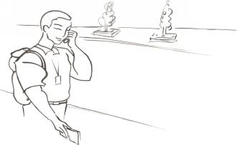
任务二 快件收寄作业
学习活动二：上门取件
合理安排上门收件的路线和顺序，在规定的时限内到达客户处；
到达客户处妥善放置交通工具。确保交通工具的安全，且不得阻碍他人，不违章停放；
到达客户处妥善放置已收取的快件。严禁将快件单独放置在无人看管的地方。不能随身携带的快件保证在4米视线范围内；
当前往客户处时，无论客户的办公室（住宅）的门是打开还是关闭，都应该按门铃或敲门向客户请示；
到达客户处，进门前整理好个人的仪容仪表；
见到客户，主动出示工牌表明身份，说明来访目的，收取快件。
至客
户处
进门前
遇有异常情况，如车坏、交通意外、或不能在预定的限时服务时间内到达客户所在场所收派件时，如果能在第一时间通知客户、相关负责人、客服部，做出快速调整或安排其它收派员接替工作，置之不理或无视这种情况将会导致客户的不满和投诉。

Slide 17
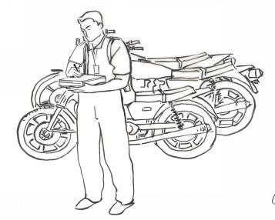
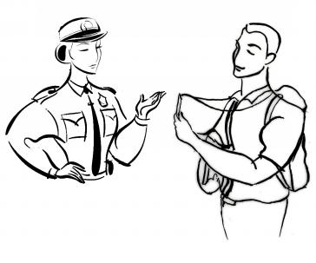
任务二 快件收寄作业
学习活动二：上门取件
在收件时，应妥善存放与保管好交通工具和快件，以免造成客户快件遗失或影响他人。
进入客户场所时，应主动出示工牌，礼貌的与客户处的员工打招呼并进行自我介绍, 如：您好！我是XX速运的收派员,我是来收快件的。
在客户场所需配合客户公司的要求办理
相关进出入登记手续，及时归还客户公司的
相关证明，如放行条、临时通行证等。

Slide 18

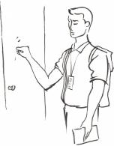
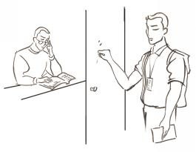
任务二 快件收寄作业
学习活动二：上门取件
在进入客户办公室前，要保持衣着整齐和头发整洁，擦去面部和头发上的汗水、雨水、灰尘等。
当前往客户办公室（房间）时，无论客户办公室（房间）的门是打开还是关闭，都应该按门铃或敲门向客户请示。若按门铃，用食指按门铃，按铃时间不超过3秒，等待5-10秒后再按第二次；若需要敲门时，应用食指或中指连续敲门三下，等候5-10秒门未开，可再敲第二次，敲门时，应用力适中，避免将门敲得过响影响其他人；在等候开门时，应站在距门1米
处，待客户同意后方可进入。

Slide 19
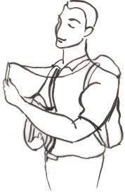
任务二 快件收寄作业
学习活动二：上门取件
不要左顾右盼；
未经允许不能翻看客户的资料和客户私人物品，勿接听客户私人电话；
客户请坐时才可坐，征得客户同意后方可进入洗手间；
在办公场合应保持安静，勿大声喧哗；
勿在客户处吸烟；
当等待5分钟以上时，可以礼貌性的提醒一下客户；若实在赶时间，应告知客户待货款或者货物准备好后再过来提。
等待
取件
在客户处
针对与客户的熟悉程度不同，应采用不同的自我介绍方式。
如是上门服务次数少于两次（含两次），不认识客户或与客户不熟悉，应面带微笑、目光注视客户，采用标准服务用语，自信、清晰地说：”您好，我是XX速运收派员，我是来为您收件的”，介绍的同时出示工牌。
注：介绍自己的时候要说出自己的姓名，增强客户的安全感，不要只说我是XX的。出示工牌时，把有照片一面朝向客户，停顿2秒，让客户看清楚照片和姓名。
如已经上门服务次数超过两次，与客户很熟悉或属于公司经常服务的客户，可省略自我介绍，但应热情主动与客户打招呼，并直接表示：”您好，X先生/女士，我是来为您收件的。”

Slide 20
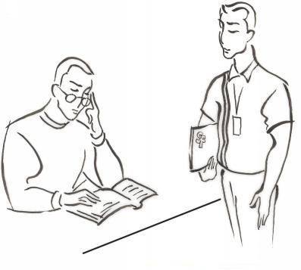
任务二 快件收寄作业
学习活动二：上门取件
当到达客户所在场所，不能马上收取快件时，要态度谦逊、礼貌的上前询问，并视等候时间做出调整，责怪、不耐烦的询问语气只会增加客户的反感而不会得到帮助。

Slide 21
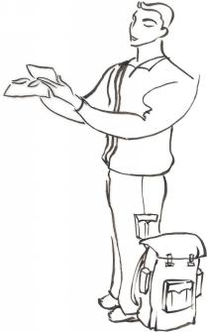
任务二 快件收寄作业
学习活动二：上门取件
递送物品的原则是尊重他人，双手递物或接物体体现出对方的尊重；若双方相距过远，递物者应主动走近接物者；在递物时，应为对方留出便于接物品的空间；
递笔、刀、剪之类尖利的物品时，需将尖端朝向自己握在手中，而不需要指向对方，递书、文件、资料、名片等，字体应正对接受者，要让对方马上容易看清。
取件
未经客户允许，不得随意就坐或随意走动，不得任意翻看客户处的资料、喝客户处的水或吸烟、随便开玩笑，否则都将会引起客户的反感；
与客户场所应遇事礼让，和平共处,对除客户外的相关人员，如客户的同事、朋友应礼让三分，在征得客户同意后，才能进出客户办公场所或其他地方；在客户处的走廊、大厅、电梯里遇到客户处的员工都应主动让路，如确需超越时应说：“对不起，麻烦一下”
不要在客户处大声喧哗,不得使用客户的电话,在客户处使用手机时应尽量小声，不得影响到客户；

Slide 22
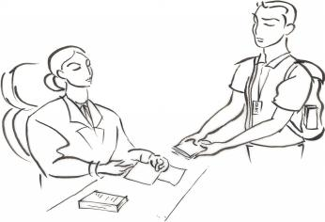
任务二 快件收寄作业
学习活动二：上门取件
1、很多时候客户要寄件都会要求我们留下名片。递交名片时，要用双手的食指和拇指分别夹住名片的左右端，双目注视对方，面带笑容，并可欠一下身，从正面向对方递出。
2、收拾好废弃纸屑，告别，轻轻合上门，然后离开。
取件
结束
结束
对于新客户，收派员应主动进行宣传，双手递上公司宣传资料”X先生/小姐，
这是我们公司的宣传资料，有空您可以看一下，希望以后能为您提供更多的服务”；
对于老客户应及时把公司新开网络和新业务及时进行通报，并了解客户对我司
服务的意见和需求，向公司进行反馈；

Slide 23
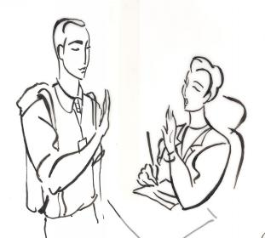
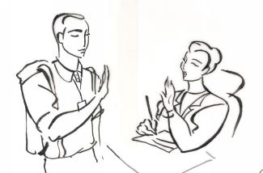
任务二 快件收寄作业
学习活动二：上门取件
辞谢时，眼睛一定要看着客户，即使客户背对着你或低着头，也要让对方清楚的听到，
让客户感觉到对他的尊重（但不能影响客户处其他的人员）；
“谢谢您了，总是承蒙关照，希望下次再为您服务”
主动微笑与客户道别，”谢谢您选择顺丰速运的服务，如有需要请随时致电我们，再见”，
离开办公室时应把门轻轻带上。

Slide 24
任务二 快件收寄作业
学习活动二：上门取件
情景一：
客户的办公室门开着，他正在里面办公。
门

Slide 25
任务二 快件收寄作业
学习活动二：上门取件
情景二：
客户刚好外出，一会将回来

